Slide 1

YOUR TITLE HERE
13個月客戶Profile，每月客戶行為變化不同，不重覆客戶共232,160筆!
2087-02-25
2087-03-26
………..
2088-01-26
2088-02-26
客戶Profile
電話客服
刷卡交易

Slide 2
PART 1
客戶樣貌

Slide 3
業務服務比例

Slide 4
業務比例(死的VS活的)

Slide 5
性別比例(死的VS活的)

Slide 6
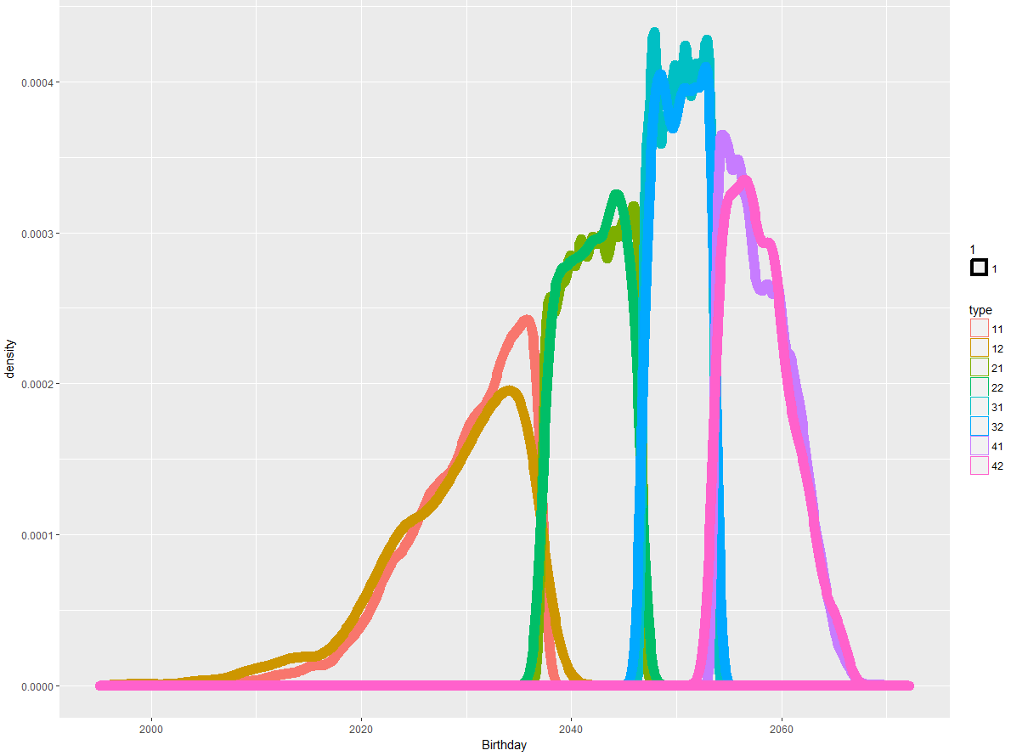
年齡比例(死的VS活的)
活
活
活
活
11→活的老年；12→死的老年
21→活的中年；22→死的中年
31→活的青年；32→死的青年
41→活的少年；42→死的少年
老
中
青
少

Slide 7
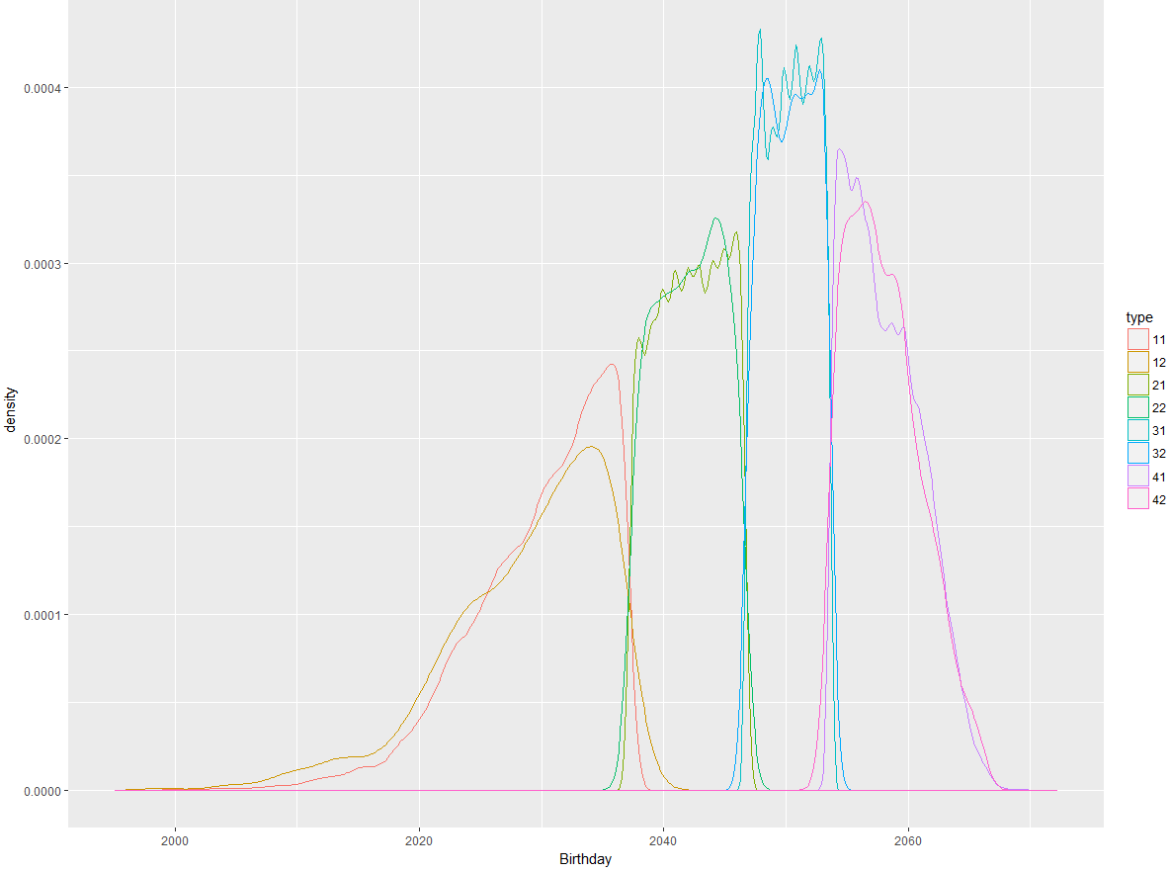
年齡比例(死的VS活的)
11→活的老年；12→死的老年
21→活的中年；22→死的中年
31→活的青年；32→死的青年
41→活的少年；42→死的少年
老
中
青
少

Slide 8
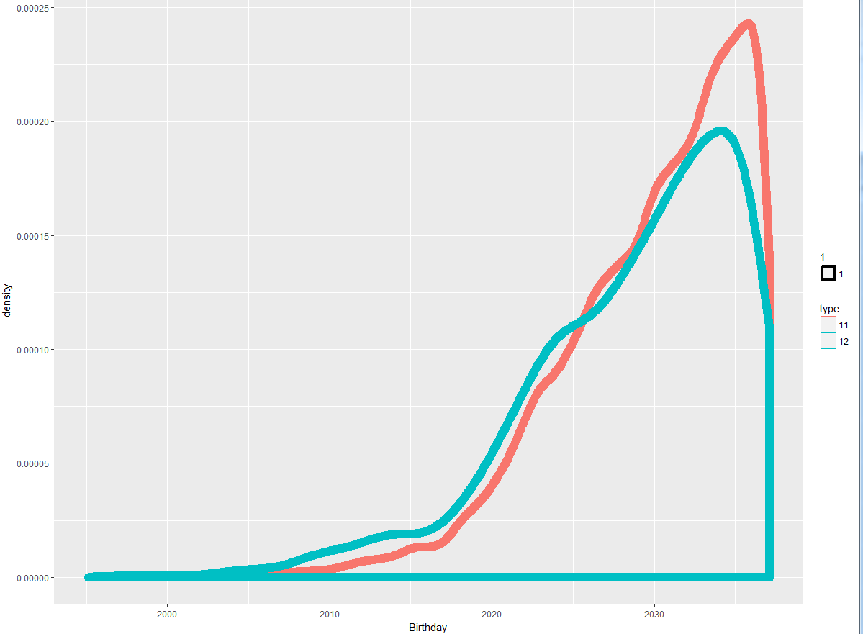
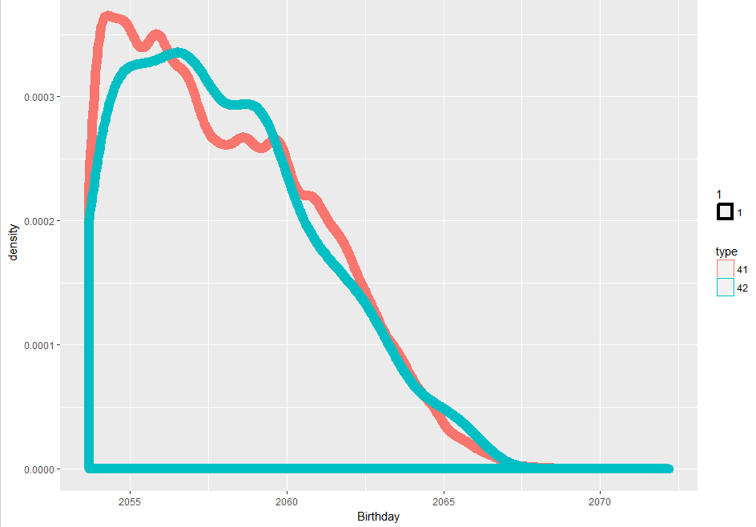
年齡比例(死的VS活的)
活的少年
活的老年
死的少年
死的老年

Slide 9
PART 2
客戶關係

Slide 10
信用卡流失情況
期初
期末剪卡人數
2712
流失率
1.23%
12234
期初
持卡人數
219926
5980
期末持卡人數
216511
219926
226180
總人數: 232160

Slide 11
剪卡及忠實客戶來電次數比較

Slide 12
來電問題所屬產品

Slide 13
來電原因(死的VS活的)

Slide 14
問題類別(死的VS活的)

Slide 15
問題明細(死的VS活的)

Slide 16
PART 3
消費型態

Slide 17







前10大mcc_code比例(死的VS活的)

Slide 18
Card_type比例(死的VS活的)

Slide 19
Card_level比例(死的VS活的)

Slide 20
PART 4
時間序列

Slide 21
初始往來日期-以月份區分(死的VS活的)

Slide 22
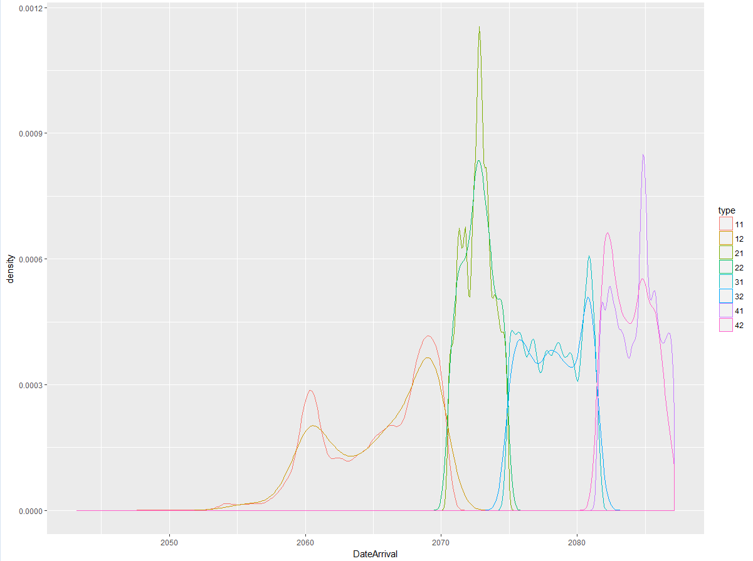
初始往來日期-以早晚區分(死的VS活的)
11→活的老年；12→死的老年
21→活的中年；22→死的中年
31→活的青年；32→死的青年
41→活的少年；42→死的少年

Slide 23
兩週消費比較

Slide 24
18天每日消費趨勢圖

Slide 25
剪卡人數分佈

Slide 26
PART 4
總結

Slide 27
信用卡流失與否
客戶型態
性別
年齡
是否貸款
是否存款
是否理財
往來關係
來電比
來電次數
來電通時
來電原因
問題產品
問題類別
問題明細
消費型態
消費種類
信用卡種類
信用卡等級

Slide 28
PART 5
分類-關聯規則

Slide 29
PART 6
分群

